Slide 1



PRIMJENA MODULARNIH STRUKOVNIH KURIKULA
Sektor: Strojarstvo, brodogradnja i metalurgija
Voditelji:Dubravko Diklić, Jadranka Bakula i Damir Zvonar

Slide 2


Slide 3

Aktivnost 1: Predstavljanje ciljeva i očekivanih ishoda radionice
Notes:
<broj-slajda>

Slide 4
CILJ RADIONICE I ISHODI UČENJA
CILJ: Jačanje kompetencija strukovnih nastavnika u razumijevanju i primjeni izrađenih modularnih strukovnih kurikula
ISHODI UČENJA:
Razlikovati kurikulske dokumente
Objasniti sastavnice strukovnih kurikula s naglaskom na module
Povezati ishode učenja s dominantnim nastavnim sustavom i načinom i primjerom provjere
Izraditi zadatak, primjere aktivnosti i vrednovanje na zadanom primjeru modula

Slide 5
SADRŽAJ
Kurikulski dokumenti i njihova povezanost
Standard zanimanja
Standard kvalifikacije
Sektorski kurikulum
Sastavnice strukovnih kurikula, moduli
Planiranje modularnog procesa učenja i poučavanja
Smjernice za primjenu strukovnih kurikula

Slide 6

PROGRAM RADIONICE

Slide 7
Kako do kurikula?
Strukovni kurikul
sadrži više skupova ishoda učenja s ciljem stjecanja kvalifikacije predviđene HKO-om
Standard zanimanja
Standard kvalifikacije
Strukovni kurikul
Standard zanimanja
je popis svih poslova/ kompetencija potrebnih na radnom mjestu
Standard kvalifikacije
kroz SIU poveznica je između SZ i kurikula
Sektorski kurikul
je okvir koji obuhvaća sve strukovne kurikule kojima se omogućuje stjecanje kvalifikacija na razinama od 2 do 5 HKO-a jednoga obrazovnog sektora
Notes:
<broj-slajda>

Slide 8
Standard zanimanja
POPIS SVIH POSLOVA koje pojedinac obavlja u određenom zanimanju i popis kompetencija potrebnih za njihovo uspješno obavljanje.
ZANIMANJE
Procjena strateške, sektorske i analitičke utemeljenosti
KLJUČNI POSLOVI
KOMPETENCIJE
ANKETA o standardu zanimanja
SKUPOVI KOMPETENCIJA s pripadajućim pojedinačnim kompetencijama
SEKTOR
Notes:
Standard zanimanja je popis svih poslova koje pojedinac obavlja u određenom zanimanju i popis kompetencija potrebnih za njihovo uspješno obavljanje.
Standard zanimanja sadrži popis ključnih poslova na jednom ili više radnih mjesta koja definiraju zanimanje i pripadajuće pojedinačnie kompetencije i popis skupova kompetencija i pripadajućih pojedinačnih kompetencija potrebnih za rad na jednom ili više radnih mjesta.
<broj-slajda>

Slide 9
Standard kvalifikacije
HKO razina kvalifikacije 1 -8
RAZINA
OBUJAM
SKUPOVI ISHODA UČENJA
Prosječno ukupno utrošeno vrijeme potrebno za stjecanje
kvalifikacije. Iskazuje se u CSVET bodovima.
Skup ishoda učenja najmanji je cjelovit skup povezanih ishoda učenja određene razine, obujma i profila.
KLASA
Cjelovita - djelomična
Notes:
Kvalikacija je naziv za objedinjene skupove ishoda učenja određenih razina, obujma, profila, vrste i kvalitete. Dokazuje se svjedodžbom, diplomom ili drugom javnom ispravom koju izdaje ovlaštena pravna osoba.
Standard kvalikacije je sadržaj i struktura određene kvalikacije, a uključuje sve podatke za određivanje razine, obujma (broj bodova) i profila kvalikacije (ishodi učenja) te podatke koji su potrebni za osiguravanje i unapređenje kvalitete kvalikacije (minimalni zajednički ishodi učenja koji trebaju biti sadržani u svakom programu/strukovnom kurikulumu koji se povezuje s tim standardom kvalikacije).

Slide 10
Aktivnost 2: Povezanost kurikulskih dokumenata
http: //www. registar hko.hr/
Notes:
<broj-slajda>

Slide 12
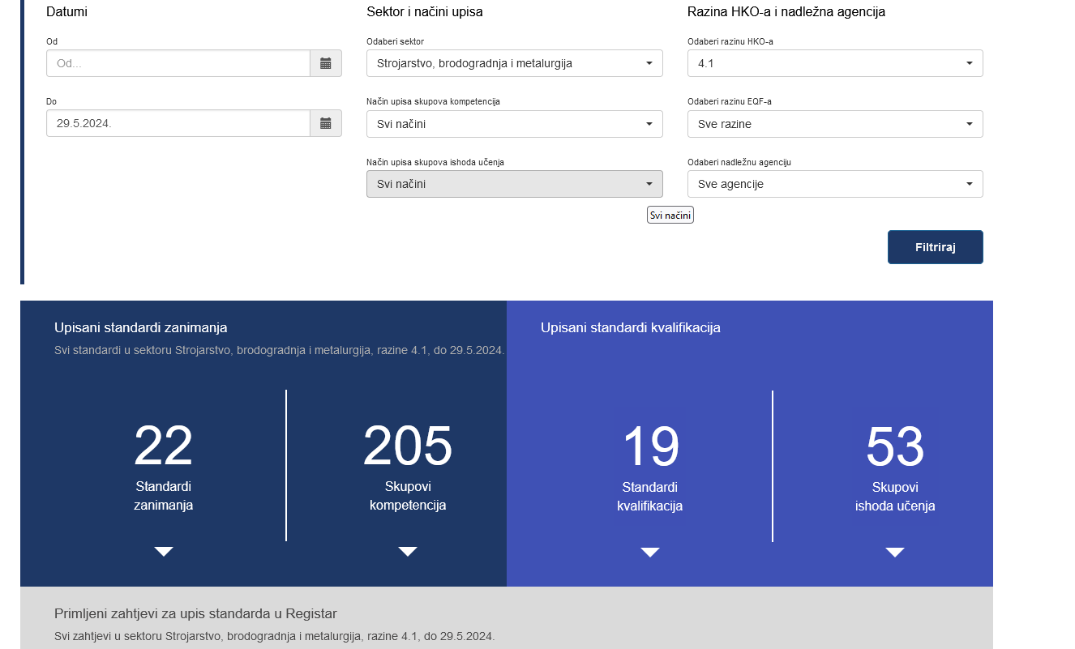

Slide 13
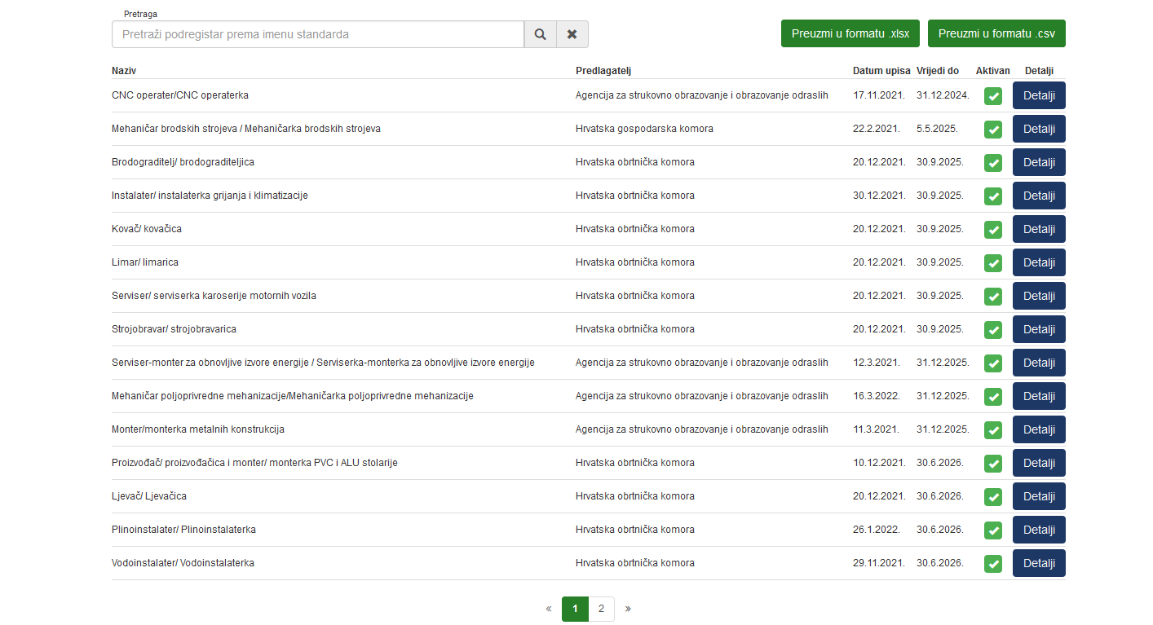

Slide 15
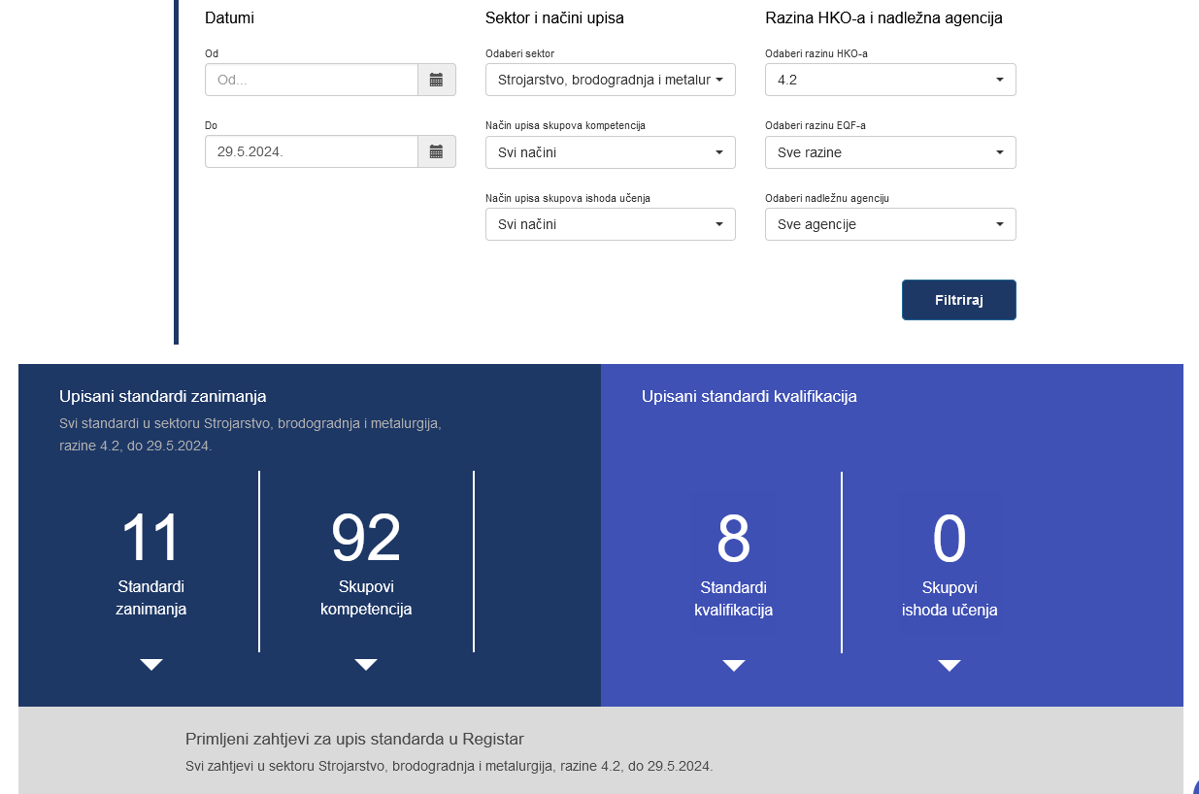

Slide 16
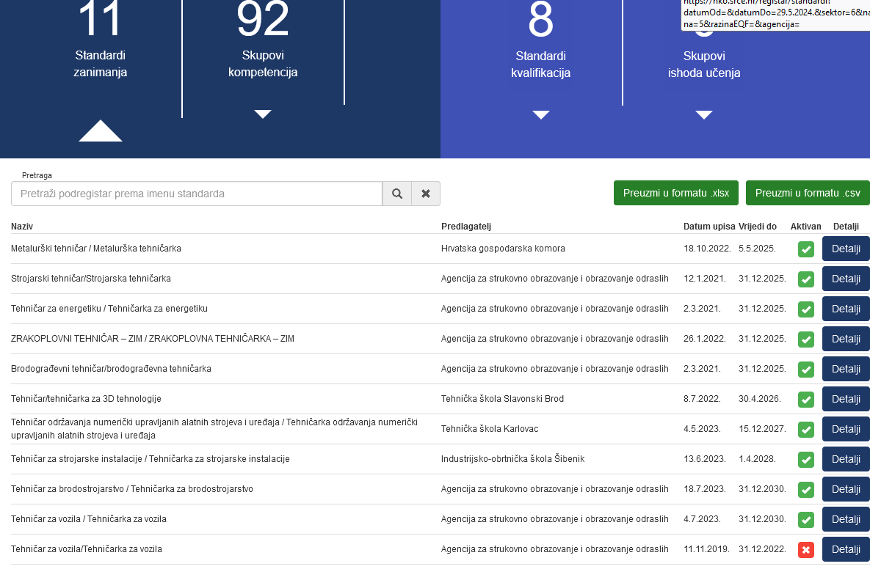

Slide 17
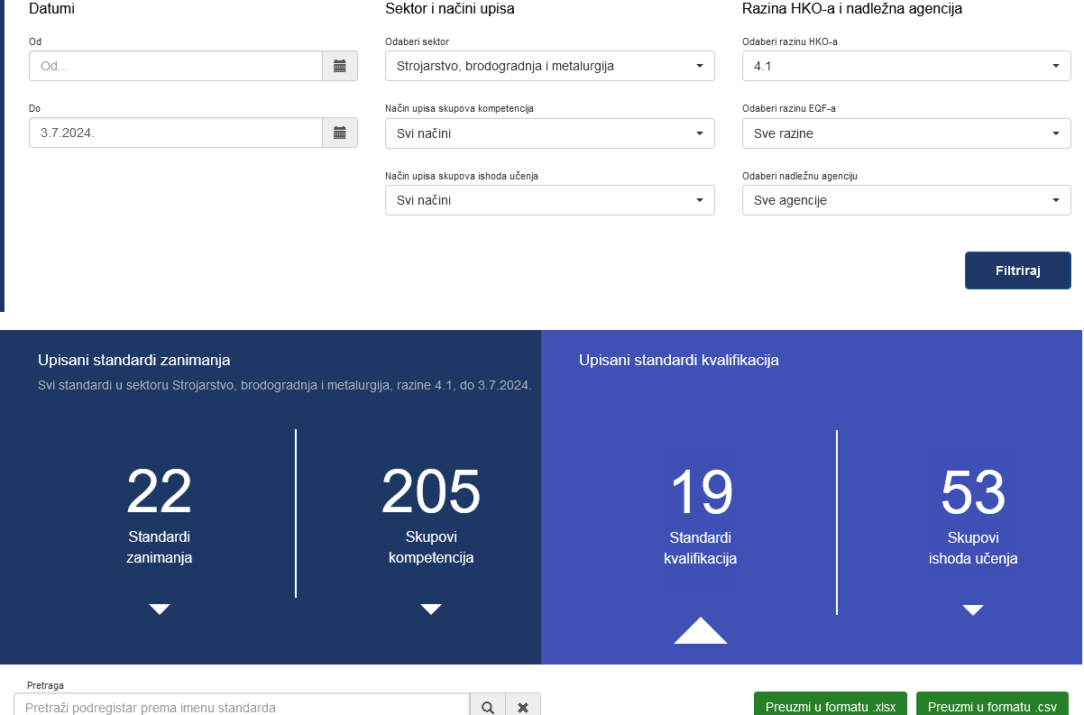

Slide 18
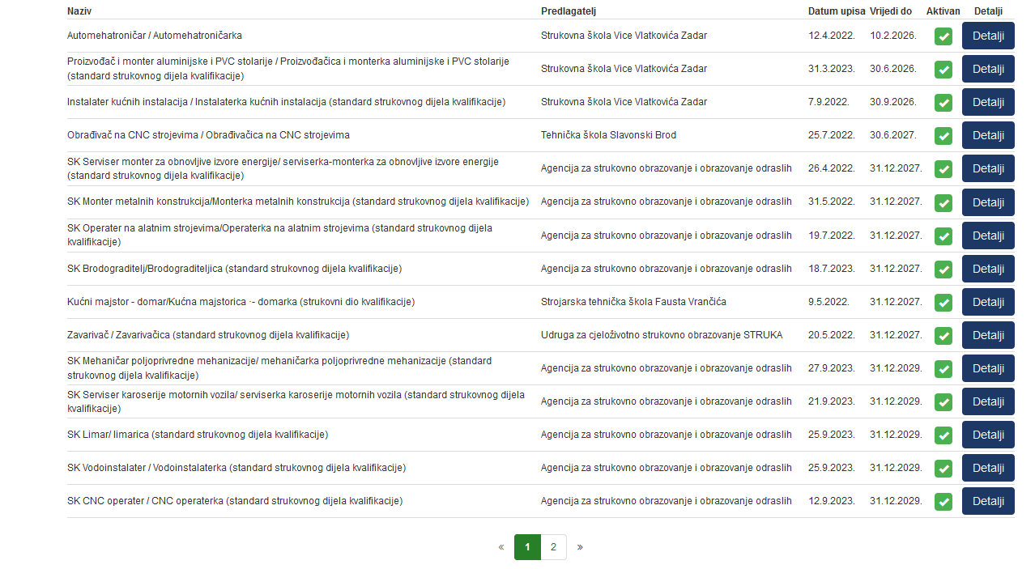

Slide 19
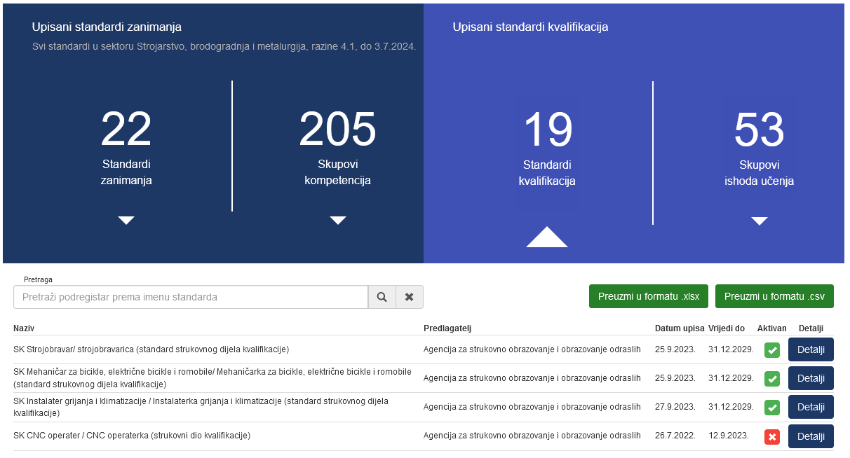

Slide 20
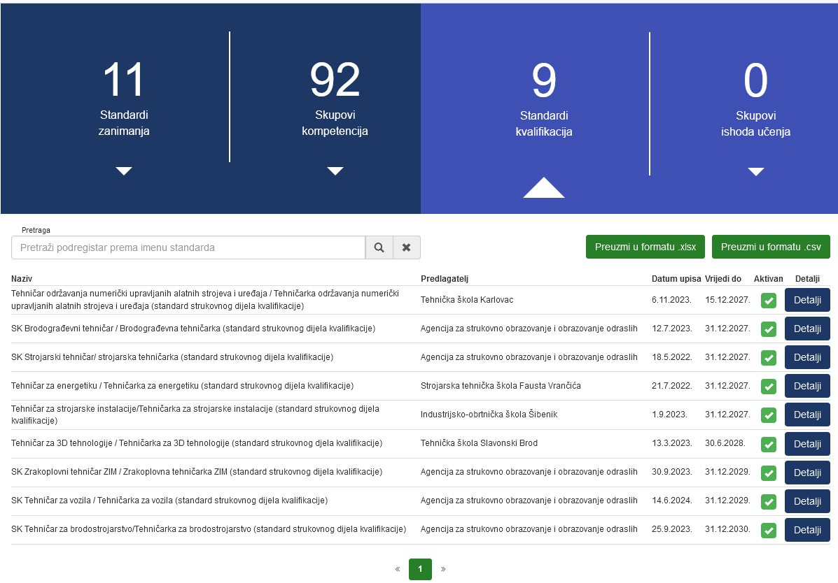

Slide 27
Sektorski kurikul
Načini i uvjeti za ostvarivanje horizontalne i vertikalne prohodnosti u sklopu sektora
Modeli i preporuke za provođenje svih oblika učenja temeljenog na radu na razini sektora
Popis skupova ishoda učenja iz standarda kvalifikacija unutar obrazovnog sektora prema razini obrazovanja
Prosječno ukupno vrijeme koje učenik treba utrošiti za stjecanje pojedinih skupova ishoda učenja iskazano u CSVET bodovima
Elementi sektorskog kurikuluma
Popis svih kvalifikacija obrazovnog sektora
Notes:
Okvir koji obuhvaća sve kvalifikacije jednog obrazovnog sektora na razinama od 2 do 5 HKO-a te pripadajuće skupove ishoda učenja iz standarda kvalifikacija.
<broj-slajda>

Slide 28
Strukovni kurikul
OPĆEOBRAZOVNI DIO
OBVEZNI STRUKOVNI MODULI
IZBORNI STRUKOVNI MODULI
SASTAVNICE
U obujmu (u postotku) koji je propisan NKSO-om za pojedinu razinu kvalifikacije.
Zajednički su svim strukovnim kurikula na istovrsnoj razini kvalifikacije, a u funkciji su razvoja strukovnih, ključnih i generičkih kompetencija
U obujmu (%) koji je propisan NKSO za pojedinu razinu kvalifikacije i Zakonom o strukovnom obrazovanju.
Moduli se sastoje od
skupova ishoda učenja
koji su određeni standardom kvalifikacije odnosno prošli su proces vrednovanja i dio su Registra HKO-a.
U obujmu koji je propisan NKSO za pojedinu razinu kvalifikacije i Zakonom o strukovnom obrazovanju
Moduli se sastoje od
skupova ishoda učenja
koji su određeni standardom kvalifikacije odnosno prošli su proces vrednovanja i dio su Registra HKO-a.
Notes:
IZBORNI MODULI: Oni obuhvaćaju skupove ishoda učenja grupirane u module kojima se dodatno usmjerava stjecanje specifičnih strukovnih kompetencija odabrane kvalifikacije i odgovor su na zahtjeve svijeta rada i osobnih potreba učenika.
Obvezni moduli definirani su strukovnim kurikulumom i istovrsni su svim školama u kojima se stječe određena kvalifikacija.
Izborni moduli bit će preporučeni strukovnim kurikulumom, a ustanova za strukovno obrazovanje može samostalno odabirati i/ili samostalno razviti izborne module na temelju skupova ishoda učenja upisanih u Registar HKO-a, a u obujmu propisanim Nacionalnim kurikulumom za strukovno obrazovanje (2018.) te pripadajućim sektorskim i strukovnim kurikulumom. To znači da će sektorskim kurikulumom biti ponuđen veći broj izbornih modula od minimalnog obujma određenog relevantnim dokumentima. Iz kurikuluma ustanova za strukovno obrazovanje bit će vidljivo koje je škola izborne module odabrala ili samostalno izradila.
Fakultativni moduli: U funkciji razvoja strukovnih, ključnih i generičkih kompetencija. Prema potrebama i željama učenika.
<broj-slajda>

Slide 29
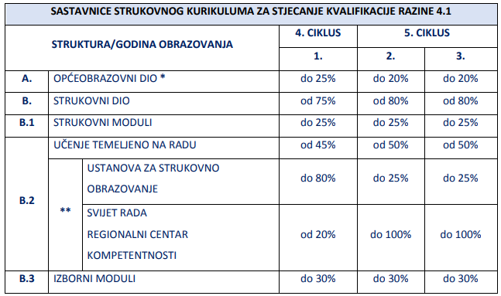
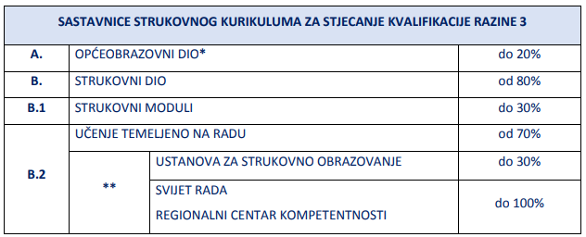
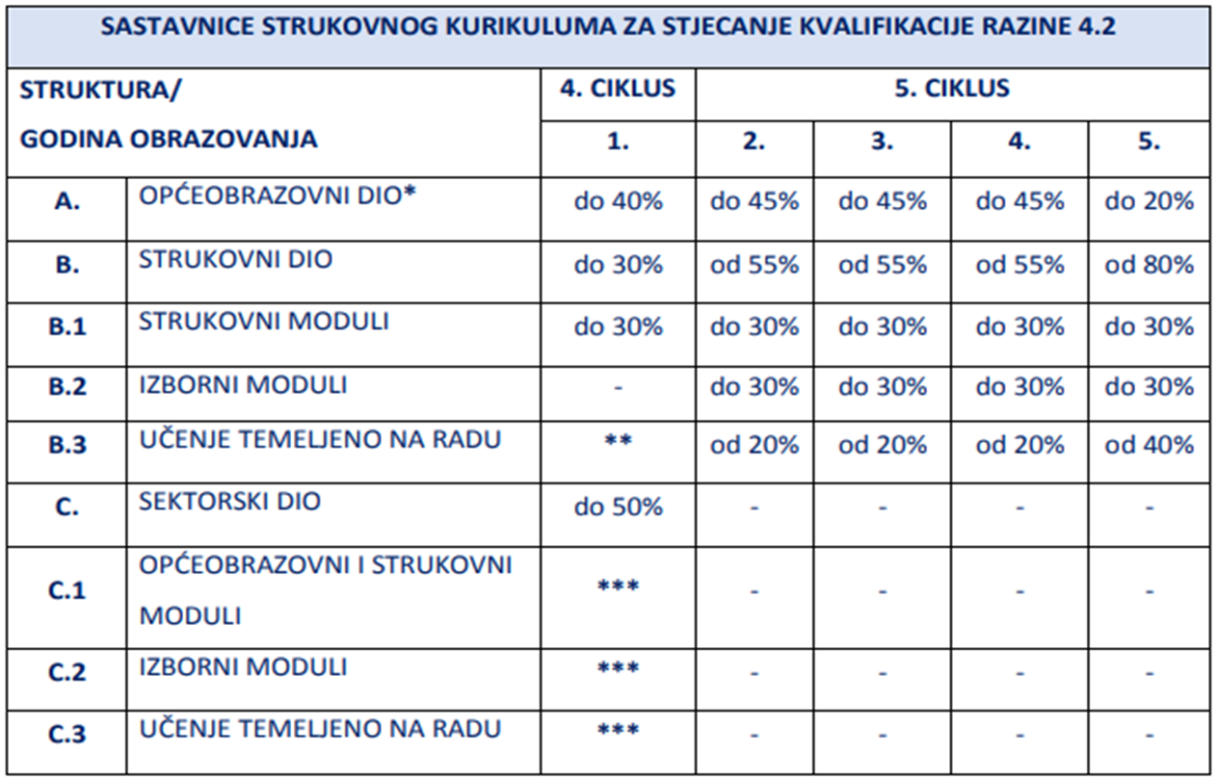
NKSO
Kvalifikacije razine 4.1
180 CSVET bodova na razini 3 ili višoj razini ishoda učenja
Kvalifikacije razine 3
60 CSVET bodova na razini 3 ili višoj razini ishoda učenja
Kvalifikacije razine 4.2
240 CSVET bodova na razini 4 ili višoj razini ishoda učenja

Slide 32



Kurikul ustanove
01
02
03
04
RAZVOJNI PLAN ustanove
STRUKOVNI KURIKULI
MODULI i AKTIVNOSTI
UVOD
Ključne informacije o ustanovi,
Vizija i misija
Vrijednosti
SMART ciljevi
Analiza stanja
Strategije i pristupi
Zadaci i rokovi
Praćenje provedbe
Sektor i podsektor
Naziv kvalifikacije
Uvjeti stjecanja kvalifikacije
Uvjeti obrazovanja
Vertikalna i horizontalna prohodnost
Općeobrazovni predmeti
Obvezni strukovni moduli
Izborni strukovni moduli
Fakultativni moduli
Aktivnosti
Notes:
<broj-slajda>

Slide 35
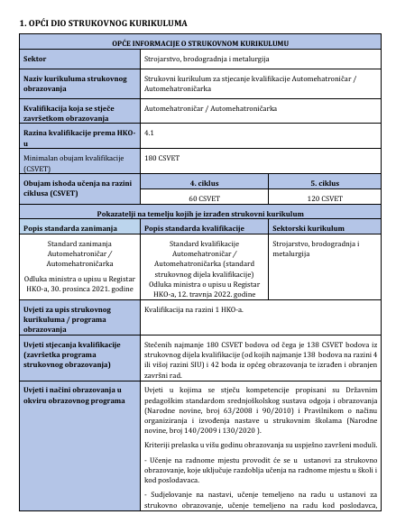
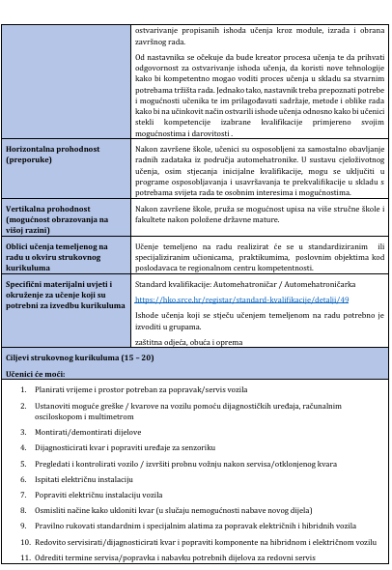
Strukovni kurikul:AUTOMEHATRONIČAR - MEHANIČAR ZA SKUTERE I BICIKLE / AUTOMEHATRONIČARKA – MEHANIČARKA ZA SKUTERE I BICIKLE

Slide 36
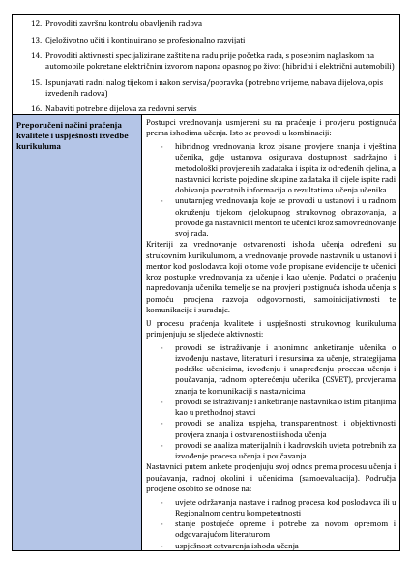
Strukovni kurikul: AUTOMEHATRONIČAR - MEHANIČAR ZA SKUTERE I BICIKLE / AUTOMEHATRONIČARKA – MEHANIČARKA ZA SKUTERE I BICIKLE

Slide 37
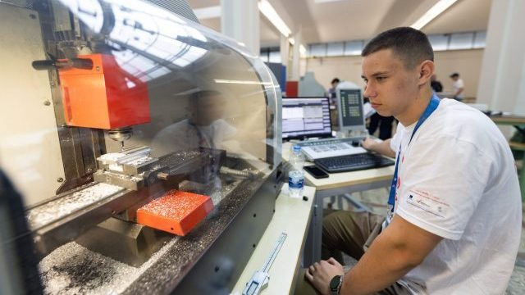
Moduli u strukovnom kurikulumu
logična i smislena cjelina koja povezuje skupove ishoda učenja
nije isto što i nastavni predmet
povezuje oblike učenja koji se temelje na radu s teorijskim sadržajima
podržava primjenu problemskog, projektnog i istraživačkog učenja
Notes:
Modul je logična i smislena cjelina koja povezuje skupove ishoda učenja na temelju kojih se stječu kompetencije za samostalan i siguran rad u jednom definiranom dijelu koji se odnosi na specifično zanimanje, odnosno kvalifikaciju, uključujući i povezane radne procese.
Razlika između nastavnih predmeta i modula uočljiva je prvenstveno u izvedbi kurikuluma. Modul povezuje oblike učenja koje se temelji na radu, učioničko i izvanučioničko učenje i poučavanje u smislenu te međusobno povezanu i zaokruženu cjelinu, uz povećanje učinkovitosti organizacije rada (odgojno-obrazovnog procesa) i smislenije učenje.
modul povezuje sadržaje iz različitih područja i tradicionalnih predmeta u logičnu cjelinu, čime se umanjuje rascjepkanost sadržaja prema nastavnim predmetima te nije istovjetan predmetnom poučavanju
povezuje oblike učenja koje se temelji na radu s teorijskim sadržajima
podržava primjenu problemskog, projektnog i istraživačkog učenja u značajno većoj mjeri nego što je to moguće u okviru razredno-predmetno-satnog sustava,
omogućuje individualizaciju i fleksibilnost procesa učenja i poučavanja te se odmiče od uniformiranosti procesa učenja i poučavanja
omogućava uvažavanje individualnih razlika među učenicima i ostavlja im dovoljno vremena za kvalitetno ostvarivanje ishoda učenja predviđenih strukovnim kurikulumom
temelji se na konstruktivističkoj paradigmi
omogućuje primjenu vrednovanja za učenje i vrednovanja kao učenje, a ne samo vrednovanje stečenih ishoda učenja
podržava samostalno, odgovorno i aktivno učenje učenika i preuzimanje odgovornosti učenika za vlastito učenje (učiti kako učiti)
utječe na kvalitetu suradnje na relaciji nastavnik – nastavnik jer je za primjenu modularnog pristupa potrebna suradnja između nastavnika različitih struka i područja
omogućuje korištenje raznovrsnih nastavnih medija
ima jasno definirane ishode učenja te postupke i primjere vrednovanja ishoda učenja
iskazuje opterećenje učenika u CSVET bodovima.
<broj-slajda>

Slide 38
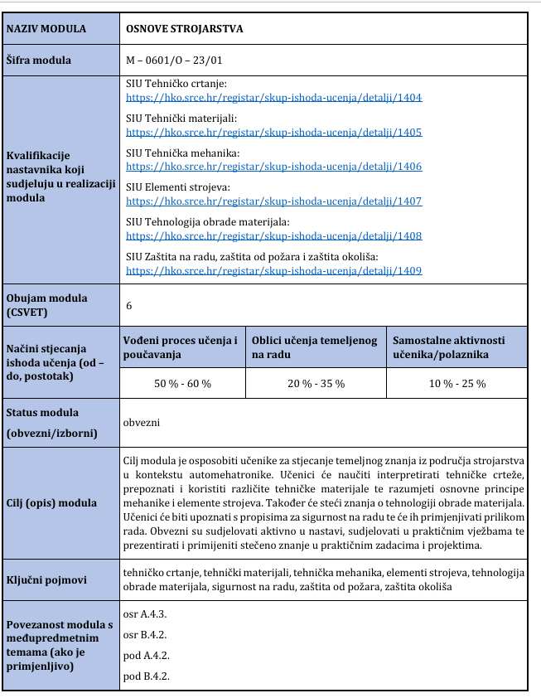
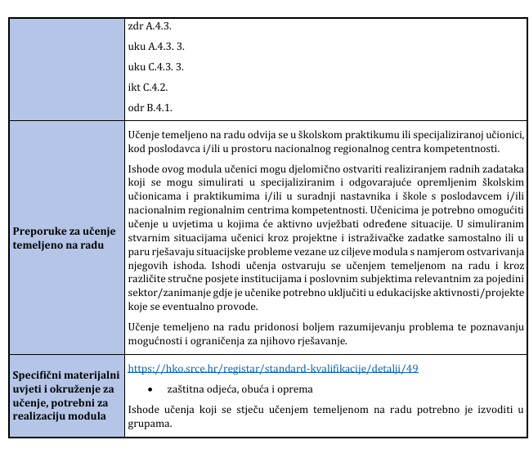
Strukovni kurikul
Modul: Osnove strojarstva

Slide 39
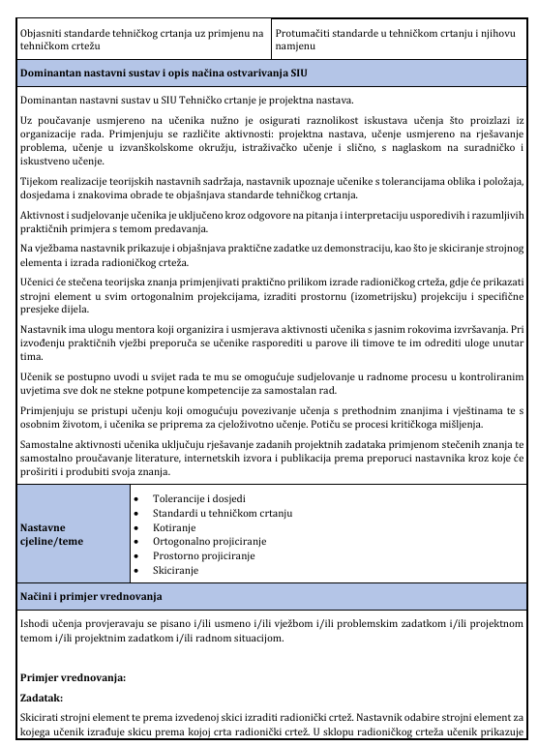
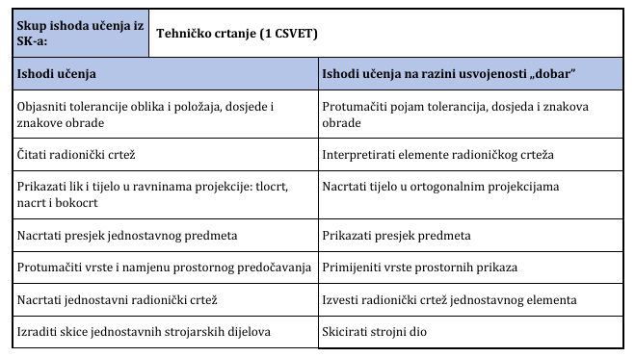
Strukovni kurikul
Modul: Osnove strojarstva

Slide 40
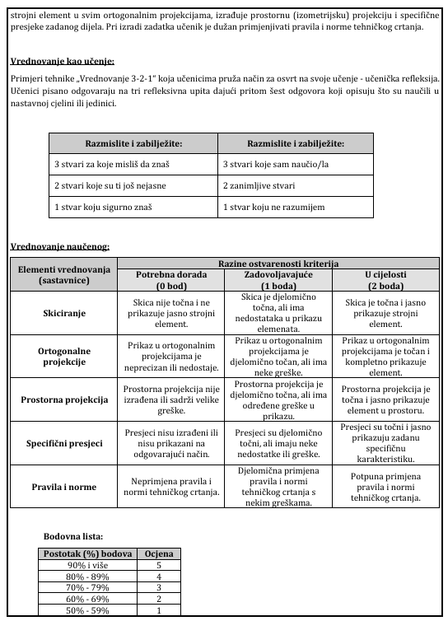
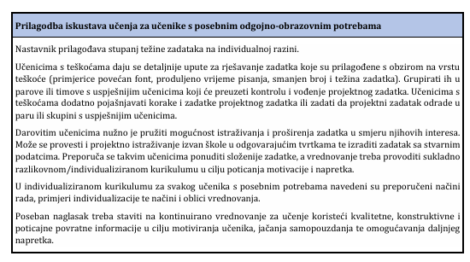
Strukovni kurikul
Modul: Osnove strojarstva

Slide 41
Kako čitati i primijeniti modul?
Notes:
U modulu se iskazuje opterećenje učenika u CSVET bodovima.
Zakon o HKO-u: „Za svaku kvalifikaciju i skup ishoda učenja određuje se obujam, odnosno prosječno ukupno utrošeno vrijeme potrebno za stjecanje te kvalifikacije, odnosno tog skupa ishoda učenja. Prosječno ukupno utrošeno vrijeme iskazuje se u CSVET bodovima u strukovnom obrazovanju (Hrvatski sustav bodova strukovnog obrazovanja i osposobljavanja)
<broj-slajda>

Slide 42
https://www.youtube.com/watch?v=J9c9g7kMrvY

Slide 43
Jedan CSVET bod obuhvaća 25 radnih sati u trajanju od 60 minuta potrebnih za ostvarenje odgovarajućih ishoda učenja.
Obujam modula (CSVET bodovi)
Načini stjecanja ishoda učenja (od –do, postotak) | Vođeni proces učenja i poučavanja | Oblici učenja temeljenog na radu | Samostalne aktivnosti učenika/polaznika
 | 30 – 40 % | 40 -50 % | 10 – 30 %
Naglasak je na aktivnostima učenika
Izravan proces učenja i poučavanja, vježbe, prezentiranje...
Svijet rada, ustanova, regionalni centri kompetentnosti, simulacije i stvarni projektni zadatci u poslovnom sektoru
Seminarski radovi, prezentacije, projekti, istraživanja, domaće zadaće, učenje za pisani i/ili usmeni ispit, e-učenje...
Notes:
PREPORUKA: modul ima 3-12 CSVET-a, osim modula koji se ostvaruju isključivo učenjem temeljenim na radu koji mogu imati do 20 CSVET bodova
<broj-slajda>

Slide 44
Dominantan nastavni sustav
Projektna nastava
Heuristička nastava
PRIMJER
Programirana nastava
Problemska nastava
Egzemplarna nastava
Mentorska nastava
Učenje temeljeno na radu

Slide 45

Autor: izv.prof.dr.sc. Morana Koludrović

Slide 46
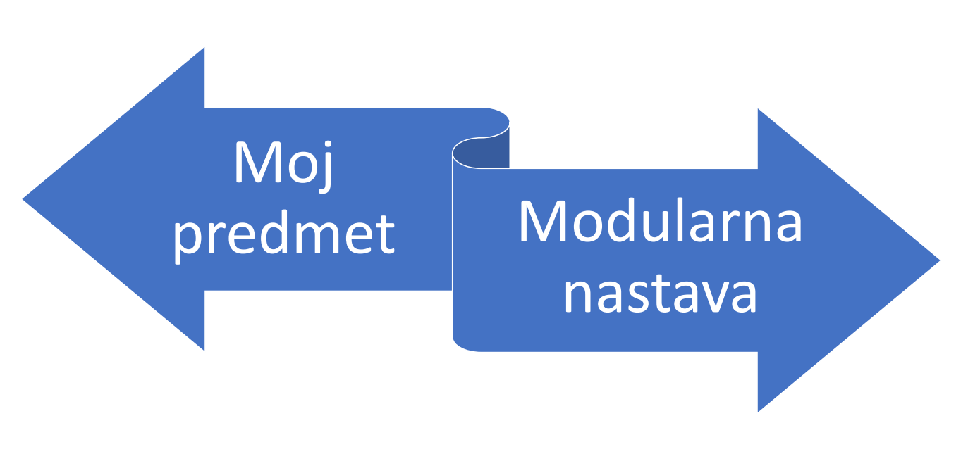
Autor: izv.prof.dr.sc. Morana Koludrović

Slide 47

Autor: izv.prof.dr.sc. Morana Koludrović

Slide 48

Autor: izv.prof.dr.sc. Morana Koludrović

Slide 49
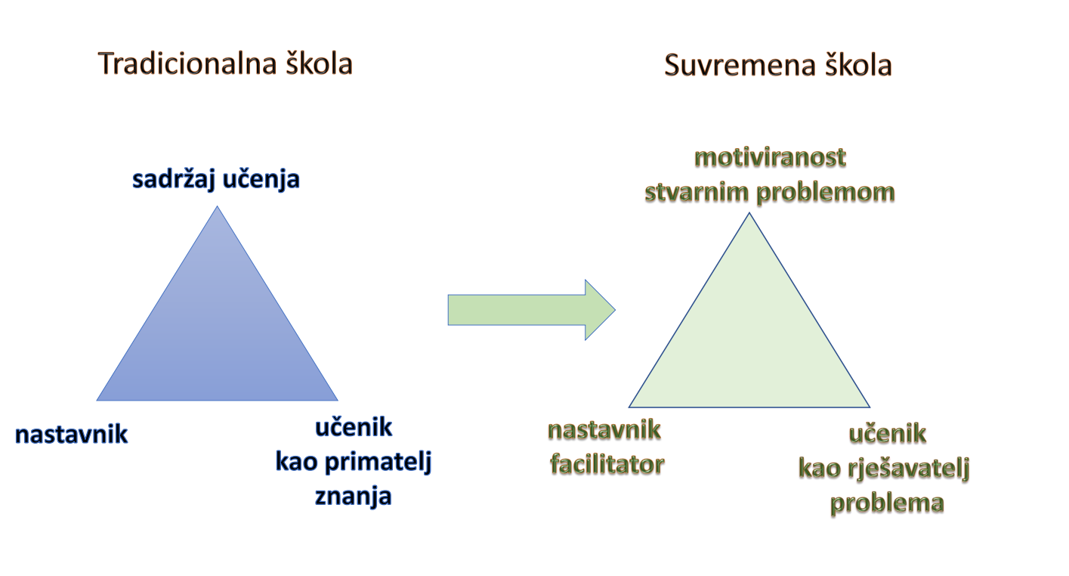

Slide 50
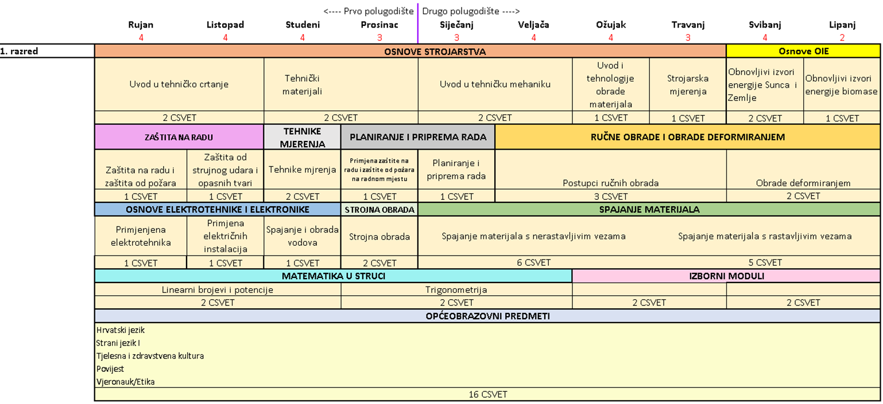
Strukovni kurikul: Serviser-monter za OIE
PRIMJER IZVEDBE MODULA PO GODINI
Notes:
Modul je logična i smislena cjelina koja povezuje skupove ishoda učenja na temelju kojih se stječu kompetencije za samostalan i siguran rad u jednom definiranom dijelu koji se odnosi na specifično zanimanje, odnosno kvalifikaciju, uključujući i povezane radne procese.
Razlika između nastavnih predmeta i modula uočljiva je prvenstveno u izvedbi kurikuluma. Modul povezuje oblike učenja koje se temelji na radu, učioničko i izvanučioničko učenje i poučavanje u smislenu te međusobno povezanu i zaokruženu cjelinu, uz povećanje učinkovitosti organizacije rada (odgojno-obrazovnog procesa) i smislenije učenje.
modul povezuje sadržaje iz različitih područja i tradicionalnih predmeta u logičnu cjelinu, čime se umanjuje rascjepkanost sadržaja prema nastavnim predmetima te nije istovjetan predmetnom poučavanju
povezuje oblike učenja koje se temelji na radu s teorijskim sadržajima
podržava primjenu problemskog, projektnog i istraživačkog učenja u značajno većoj mjeri nego što je to moguće u okviru razredno-predmetno-satnog sustava,
omogućuje individualizaciju i fleksibilnost procesa učenja i poučavanja te se odmiče od uniformiranosti procesa učenja i poučavanja
omogućava uvažavanje individualnih razlika među učenicima i ostavlja im dovoljno vremena za kvalitetno ostvarivanje ishoda učenja predviđenih strukovnim kurikulumom
temelji se na konstruktivističkoj paradigmi
omogućuje primjenu vrednovanja za učenje i vrednovanja kao učenje, a ne samo vrednovanje stečenih ishoda učenja
podržava samostalno, odgovorno i aktivno učenje učenika i preuzimanje odgovornosti učenika za vlastito učenje (učiti kako učiti)
utječe na kvalitetu suradnje na relaciji nastavnik – nastavnik jer je za primjenu modularnog pristupa potrebna suradnja između nastavnika različitih struka i područja
omogućuje korištenje raznovrsnih nastavnih medija
ima jasno definirane ishode učenja te postupke i primjere vrednovanja ishoda učenja
iskazuje opterećenje učenika u CSVET bodovima.
<broj-slajda>

Slide 51
Aktivnost 3: Osnove modularnih strukovnih kurikula
Grupni rad (15 minuta):
Završna razmatranja i pitanja (15 minuta)
Notes:
<broj-slajda>

Slide 52

Usporedba – prednosti, nedostaci, razlike

Slide 53
Zadaci za diskusiju unutar grupa (15 minuta)
Navedite strukovne kurikule koji bi se izvodili u vašoj školi s obzirom na trenutačne materijalne i kadrovske uvjete.
Povežite skupove ishoda učenja i module s nastavnim planom i programom / kurikulom koji izvodite.
Koje su sličnosti, razlike?
Navedite uočene prednosti i moguće nedostatke.
Odgovore na pitanja zapišite u obliku mentalne mape na flip chart.

Slide 54


Slide 55
Aktivnost 4: Analiza modula strukovnog kurikula
Grupni rad (40 minuta):
Rasprava (20 minuta)
Notes:
<broj-slajda>

Slide 56
Zadaci za diskusiju unutar grupa (40 minuta)
  Mogu li se navedenim ishodima učenja postići kompetencije učenika dobivene analizom potreba tržišta rada (navedene u standardu zanimanja)?
  Na koji način ishodi učenja ovog SIU/modula doprinose cjelokupnom kurikulu?
  Koji nastavni sustav, metode rada i pristupi najbolje podržavaju postizanje ishoda učenja ovog modula? Analizirajte navedene prijedloge za svaki SIU modula.
  Kako se teorijska znanja integriraju s praktičnim vještinama unutar ovog modula? Na čemu je naglasak?
  Koje metode vrednovanja su navedene za postizanje ishoda učenja? S čim su one povezane?
  Kako se praktični rad i teorijsko znanje odražavaju u kriterijima vrednovanja?
Odgovore na pitanja zapišite na flip chart.
RASPRAVA
10 minuta

Slide 57
Zadaci za diskusiju unutar grupa (20 minuta)
Kako biste prilagodili izvođenje ovog primjera modula svojoj školi?
Koje biste aktivnosti proveli?
Kakva bi se suradnje mogle ostvariti unutar ovog modula u vašoj školi?
Koji su izazovi i prednosti provedbe ovog modula?
Odgovore na pitanja zapišite na flip chart.
RASPRAVA
10 minuta

Slide 58
Aktivnost 5: Izrada zadatka i planiranje aktivnosti za ostvarenje
ishoda učenja jednog SIU
Grupni rad (30 minuta):
Rasprava (15 minuta)
Notes:
<broj-slajda>

Slide 59
Izrada zadatka i planiranje aktivnosti za ostvarenje ishoda učenja jednog SIU (30 minuta)
Odaberite skup ishoda učenja, odnosno ishode učenja.
Izradite zadatak koji će učenici morati izvršiti kako bi pokazali znanje i vještine potrebne za ostvarenje odabranih ishoda učenja.
Planirajte aktivnosti učenja i poučavanja koje će voditi učenike kroz proces učenja potreban za uspješno izvršenje zadatka.
Predložite metode vrednovanja koje će se koristiti za procjenu učeničkog rada i postignuća, odnosno ostvarenosti ishoda učenja.
Zapišite odgovore na pitanja.
RASPRAVA
15 minuta

Slide 60
Samostalno pisanje scenarija poučavanja
Najprije treba ideja.
Postaviti ishode učenja da se mogu osmišljavati aktivnosti zato što dobro definirani ishodi učenja predstavljaju smjernice za razvoj aktivnosti scenarija poučavanja.
U scenarij poučavanja trebaju se uključiti elementi:
-informacijsko-komunikacijske tehnologije
-odgojnost
-povezivanje sa svakodnevnim životom
-korelacija s drugim predmetima i međupredmetnim temama
-aktivacija ranije stečenih znanja
-motivacija
-inovativnost
-kreativnost,..

Slide 61
Opis aktivnosti
Svaki scenarij poučavanja sadrži okvirno četiri do šest aktivnosti koje su u scenariju jasno i sažeto opisane. Svaka aktivnost predstavlja zaokruženu cjelinu koja se može primijeniti u nastavi samostalno ili u kombinaciji s drugim aktivnostima. Nastavnik uvijek ima slobodu odabira aktivnosti, više aktivnosti ili čak dijela neke aktivnosti ukoliko je prepozna kao interesantnu za svoj nastavni rad.
Iz opisa aktivnosti trebali bi biti vidljivi sljedeći elementi: način motiviranja učenika, odgojni učinak aktivnosti, suvremene pedagoške metode u poučavanju, inovativnost i kreativnost i primjena sadržaja učenja u životu. Ti elementi ne trebaju biti detaljno razrađeni, ali moraju biti prepoznatljivi i nazirati se u opisima aktivnosti jer upravo oni čine odmak od tradicionalnog pristupa odgoju i obrazovanju.

Slide 62
Izrada scenarija poučavanja
Scenariji poučavanja pružaju nastavniku potpunu slobodu i maštovitost u načinu korištenja.
Na web stranici
https://edutorij.e-skole.hr/share/page/scenariji-poucavanja?schoolType=Osnovne%20%C5%A1kole&schoolClass=5.%20razred
nalaze se gotovi scenariji poučavanja. Sadrže : naziv scenarija poučavanja, nastavni predmet i razred, razina izvedbene složenosti, ključne pojmove, korelacije i interdisciplinarnost, ishode učenja, opis aktivnosti, postupke potpore, za učenike koji žele znati više, dodatna literatura, sadržaj i poveznice.

Slide 63


Slide 64
Aktivnost 6: Predstavljanje Smjernica za primjenu strukovnih kurikula
Notes:
<broj-slajda>

Slide 65
Smjernice za primjenu strukovnih kurikuluma
Svrha
Sadržaj
Ključni elementi

Slide 66

PITANJA?????

Slide 67
Zadaci za samostalni rad:
Realizirati jednu aktivnost iz izabranog modula koja bi osigurala stjecanje ishoda učenja u školskim uvjetima ili u uvjetima regionalnih centara kompetentnosti).
O provedenoj aktivnosti izraditi izvješće u obliku prezentacije (popraćene fotografijama, videom i sl.).
Dodatno analizirati smjernice i predložiti poboljšanja, a koje bi prezentirali na sljedećoj edukaciji.
Notes:
<broj-slajda>

Slide 68


Slide 69


Adresa: Garićgradska ulica 18
Telefon: 01 62 74 666
Faks: 01 62 74 606
E-adresa: ured@asoo.hr
Web: www.asoo.hr
EVALUACIJA STRUČNIH USAVRŠAVANJA 01.10.2024.
Notes:
<broj-slajda>

